Slide 1

Gastronome Gourmand
Alexandre PERRUSSET
Thomas PILON
Raphaëlle TIGEOT

Slide 2
Le contexte
La réservation en ligne : un outil indispensable ?

Slide 3


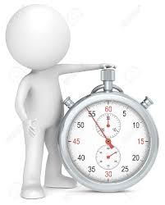
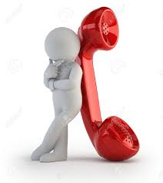
Clients
Recherche majoritairement sur internet
Gage de confort
Besoins : Rechercher / réserver en toute simplicité
Gain de temps
Quand on veut ou on veut !
Bye bye le stress du téléphone
Limiter le risque d’erreurs

Slide 4



Restaurateurs
Génération web
Visibilité à grande échelle
Besoins : Faire fructifier son restaurant à moindre coût
Plus de réservations
Augmentation du chiffre d’affaire
Gain de temps et charge de travail
Réelle valeur ajoutée

Slide 5
Le Service
Service de réservation en ligne appliqué à la restauration

Slide 6



Notre service
Répond aux habitudes et tendances du marché
Permet l’utilisation sur différents supports
Développements réalisé et hébergé en France

Slide 7

Notre service
Une envie, une adresse…
Gastronome Gourmand est la solution !

Slide 8

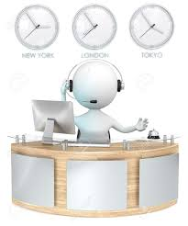
Fonctionnement
Le client
1. Rechercher un restaurant
2. Trouver son bonheur
3. Réserver en 1 clic !
4. Consulter ses réservations à tout moment
5. Donner une note
Le restaurateur
Gérer les réservations :
1. Consulter
2. Valider la venue du client
3. Laisser un commentaire

Slide 9
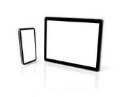





Architecture / technologies
REST
Spring MVC

Slide 10




Qualité - Test
Robustesse
Performances
Maintenabilité

Slide 11
Applications Web et Android
Interface utilisateur

Slide 12

Fonctionnalités client
Recherche par nom de restaurant, ville et style de cuisine
Description complète des restaurants
Réservation facile et rapide
Inscription en quelques clics

Slide 13

Application Web
Interface utilisateur pour le site web de réservation

Slide 14
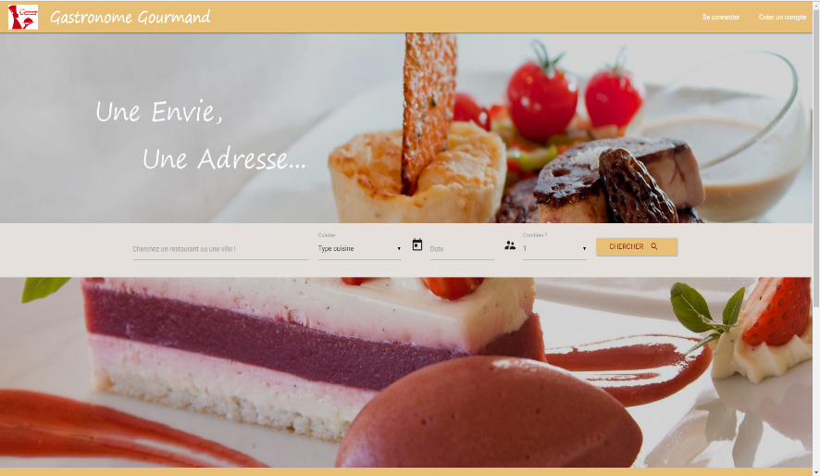
Application web

Slide 15
Démonstration web
Interface utilisateur pour le site web de réservation

Slide 16

Application Android
Interface utilisateur pour support mobile

Slide 17
Application android
Image de l’appli + android studio

Slide 18
Démonstration Android
Interface utilisateur pour support mobile

Slide 19
Fonctionnalités restaurateur
Consulter les réservations
Valider les réservations
Laisser un commentaire

Slide 20
Démonstration
Interface restaurateur

Slide 21
évolutions
Gastronome Gourmand dans le futur

Slide 22

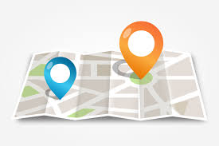
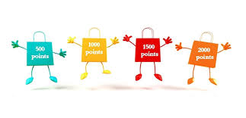
Perspectives
Intégration de Google Maps
Recherche par géolocalisation
Système de fidélité

Slide 23
Des Questions
Merci pour votre attention !

